Slide 1



МЕСТО ДЛЯ ЗАГОЛОВКА
Класифікація програмного забезпечення. Операційні системи, їхні різновиди. Драйвери. Ліцензії на програмне забезпечення, їх типи. Поняття інсталяції та деінсталяції програмного забезпечення.
МЕСТО ДЛЯ ПОДЗАГОЛОВКА

Slide 2


Мета сьогоднішнього заняття якомога найкраще познайомитися з комп’ютером, а саме ПЗ та його функціями, складовими ОС та їх характеристиками.
Це потрібно для того, щоб ви чітко усвідомлювали як саме працює ваш ПК, яка ОС краща, які утиліти та драйвери потрібні для нормального функціонування системи, виконування конкретних функцій користувача ОС.

Slide 3

програмне забезпечення
Під програмним забезпеченням (ПЗ,software)
розуміють сукупність програм, що виконуються обчислювальною системою.
Програма – це записаний у певному порядку набір команд, виконання яких забезпечує розв’язання конкретного завдання.
Програми можуть використовуватися для опрацювання текстових, графічних, мультимедійних даних, є програми для керування роботою комп'ютера, його окремих пристроїв, таких як принтер, сканер, монітор та ін. Сукупність програм для комп'ютерів ще називають програмним забезпеченням (ПЗ).

Slide 4
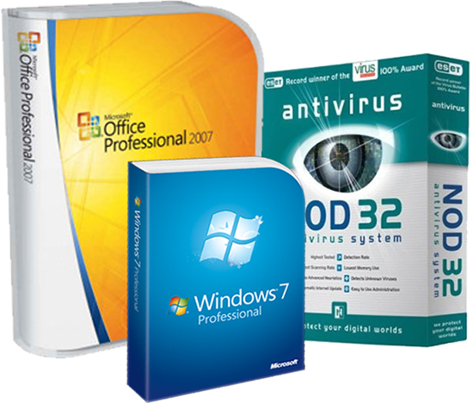
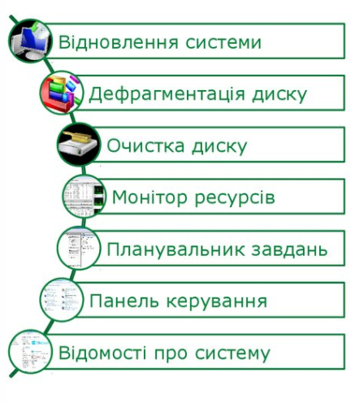
Класифікація програмного забезпечення
Системне програмне забезпечення призначене для керування роботою складових комп’ютера та обміном даними між ними, діагностування та усунення недоліків у роботі комп’ютера.

Slide 5
Класифікація програмного забезпечення
Прикладне програмне забезпечення призначене для реалізації конкретних задач опрацювання даних, які користувач розв’язує в ході своєї діяльності.
Прикладне програмне забезпечення спеціального призначення використовують у специфічній діяльності користувачів.

Slide 6
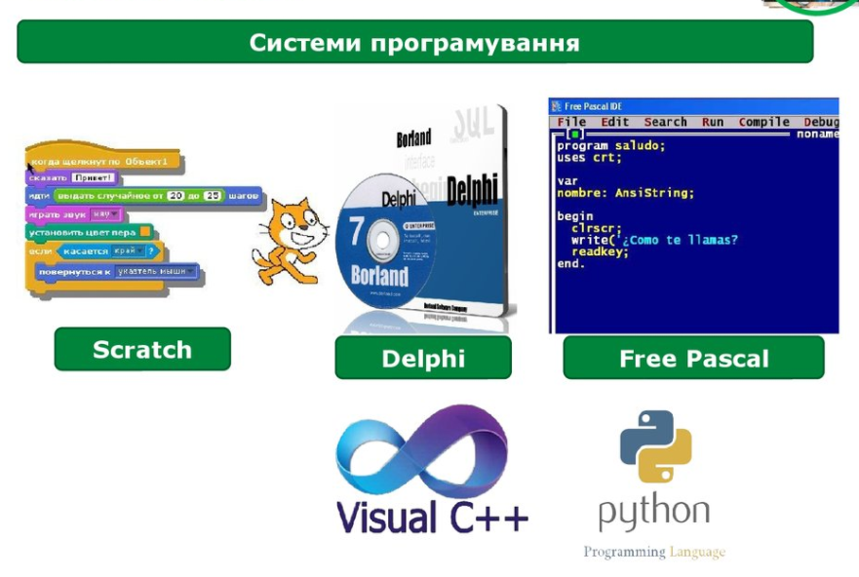

Slide 7
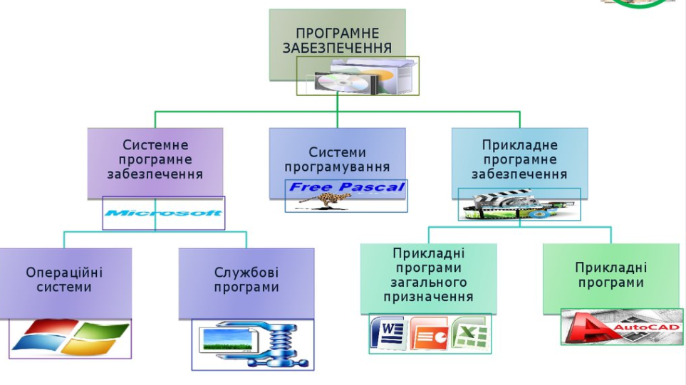

Slide 8
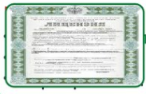
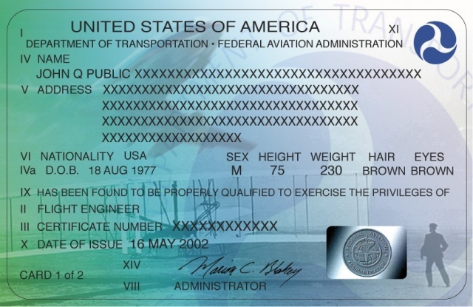
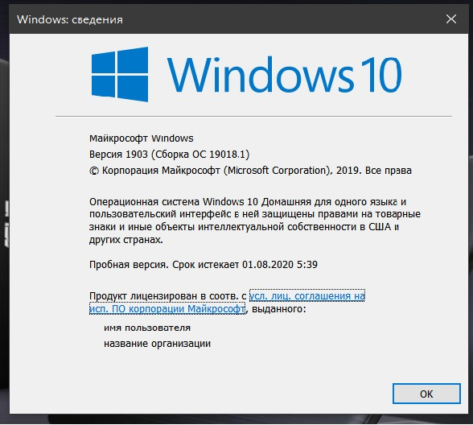

Ліцензії
На комп’ютерні програми поширюється дія Закону України «Про авторське право і суміжні права»
Комерційна • Коробкова (для одного екземпляра програми) • ОЕМ (ліцензія надається на один екземпляр з наклейкою) • Корпоративна (ліцензія на кілька копій програм)
Пробна (пробна або trial) - ліцензія на комерційне ПЗ, яка надається для пробного використання програми протягом певного часу (зазвичай 30 днів) або на певну кількість запусків програм.

Slide 9
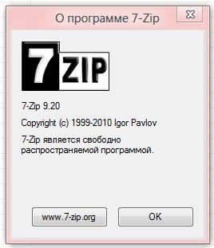

Вільного користування freeware - ліцензія передбачає вільне використання програм без виплат винагороди автору, але не передбачає можливості внесення змін у програму.
З відкритим кодом free software - ліцензія на вільне програмне забезпечення, що передбачає не тільки безкоштовне використання програм, але і право на їх модифікацію, внесення змін у програму.

Slide 10
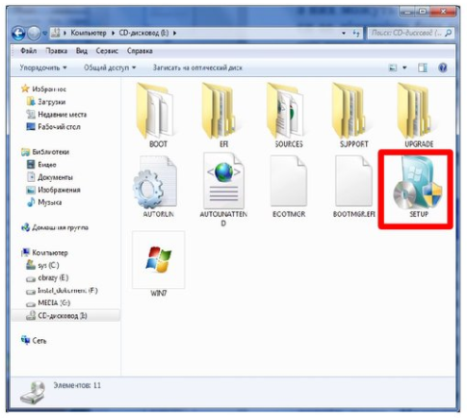
Інсталяція програм
Для інсталяції програми потрібно використати дистрибутив (інсталяційний пакет) Для встановлення ОС на комп'ютері потрібно виконати спеціальну операцію, яку називають інсталяцією операційної системи.

Slide 11
Установка програм
Розширення файлу Setup.exe Можливий варіант Install.exe Перед початком використання комп'ютерної програми має відбутися процес її узгодження з операційною системою. Цей процес також називають Інсталяцією і відбувається відповідно до алгоритму, записаного у спеціальній програмі.
наприклад, setup.exe, install.exe (для Windows) або INSTALL.sh чи файлів з розширенням deb (для Linux).

Slide 12
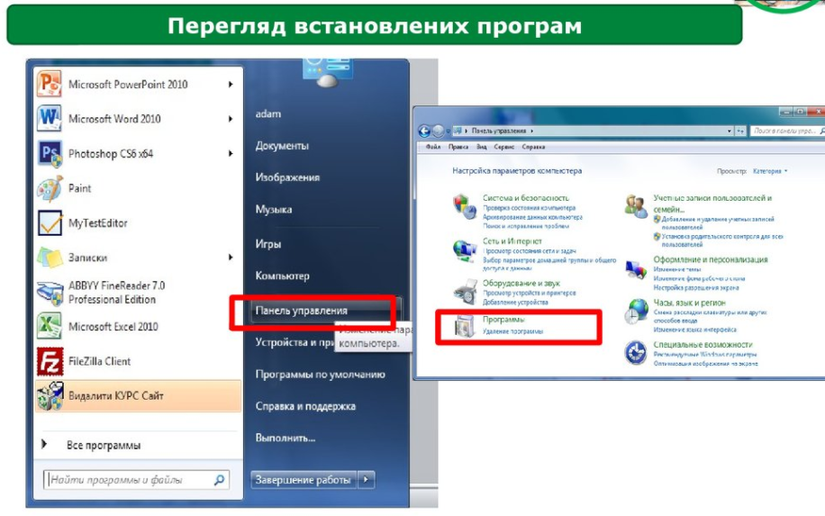

Slide 13
